Slide 1


DI CHUYỂN CÙNG CHÚNG TÔI
Chào mừng bạn đến với ZOZI
“Định hướng nhanh – Vững bước xa”
“Xoẹt một cái, có xe liền!”
Lê Hoàng Nhuận - 31241024710
Thái Thị Thùy Linh - 31241023167
Đặng Phạm Tuấn Đạt - 31241021943

Slide 2

INTRO
Ngày nay, ứng dụng gọi xe công nghệ đã trở thành một phần quen thuộc, mang lại sự tiện lợi cho người dùng và góp phần tối ưu giao thông đô thị. Với đề tài “App gọi xe công nghệ”, nhóm thực hiện mô phỏng quá trình cơ bản của một ứng dụng: tải dữ liệu bản đồ, chọn điểm đi – điểm đến, tìm đường ngắn nhất và tính chi phí bằng Fuzzy Logic. Qua đó, nhóm mong muốn vừa rèn luyện kỹ năng lập trình, vừa hiểu rõ hơn về cách vận hành thực tế của các hệ thống gọi xe thông minh.

Slide 3
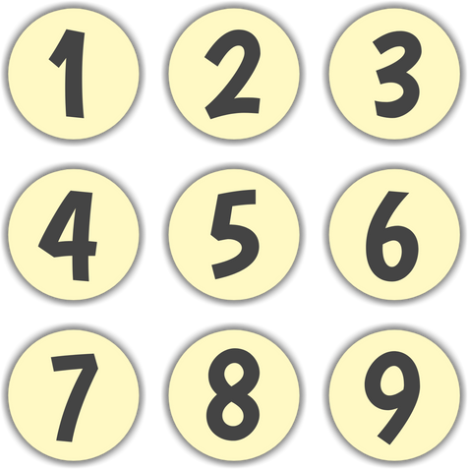


QUY TRÌNH HOẠT ĐỘNG CỦA APP
Hiện thị bản đồ & khoảng cách
Tính đường đi ngắn nhất
Người dùng chọn địa điểm
Tính chi phí
Kết quả
Bắt đầu chuyến đi

Slide 4


TÍNH NĂNG CỦA APP
Tính năng chính của chương trình
Tải và hiển thị bản đồ TP.HCM
Chọn điểm đi – điểm đến (20 node)
Tính toán đường đi ngắn nhất
Hiển thị marker, đường đi màu xanh, khoảng cách (km)
Tính giá bằng Fuzzy Logic

Slide 5

ƯU ĐIỂM:
Hệ thống tự động hóa, giúp người dùng dễ dàng chọn điểm đi – điểm đến.
Giao diện trực quan, hiển thị bản đồ và lộ trình rõ ràng.
Sử dụng thuật toán tìm đường ngắn nhất giúp tiết kiệm thời gian di chuyển.
Có thêm tính năng ước lượng chi phí, tăng tính thực tế cho ứng dụng.

Slide 6
NHƯỢC ĐIỂM:
Chưa xử lý được tình trạng giao thông thực tế (kẹt xe, đường cấm, v.v.).
Chưa tính toán thời gian di chuyển dựa trên tốc độ thực tế.
Chi phí tính toán mới chỉ dừng ở mức mô phỏng bằng Fuzzy Logic, chưa gắn với dữ liệu thực tế.
Giới hạn số lượng điểm (node) lựa chọn trong thử nghiệm (20 điểm).
Giao diện còn lỗi

Slide 7




KẾT LUẬN:
Ứng dụng đã mô phỏng cơ bản hệ thống gọi xe công nghệ với 20 điểm nút, cho phép chọn điểm đi/đến, tính và hiển thị tuyến đường ngắn nhất trên bản đồ, đồng thời ước lượng chi phí bằng Fuzzy Logic. Kết quả cho thấy chương trình đáp ứng yêu cầu đặt ra và có thể làm nền tảng để phát triển thành ứng dụng hoàn chỉnh hơn.

Slide 8
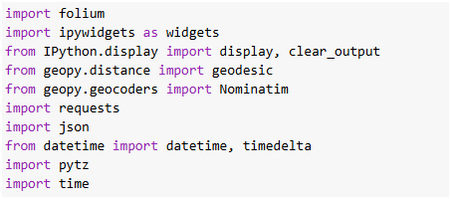

THƯ VIỆN

Slide 9
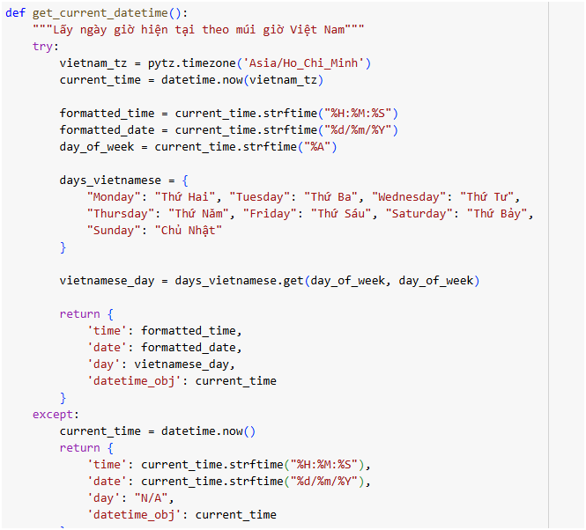
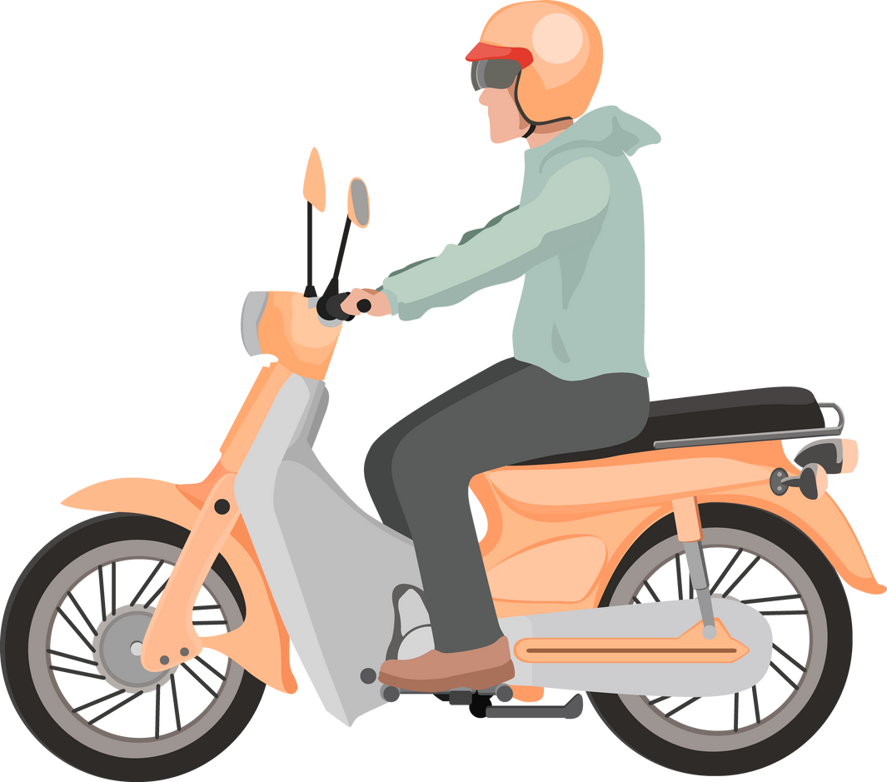
LẤY NGÀY GIỜ VIỆT NAM

Slide 10
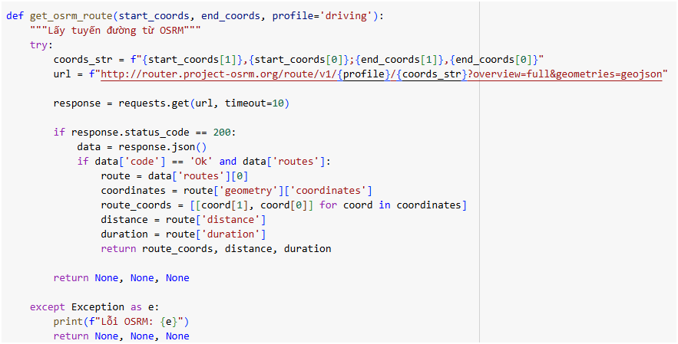
LẤY TUYẾN ĐƯỜNG

Slide 11
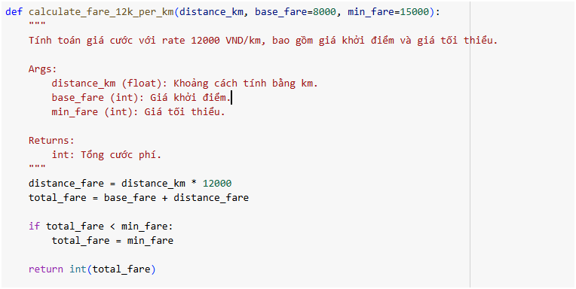
TÍNH GIÁ TIỀN

Slide 12
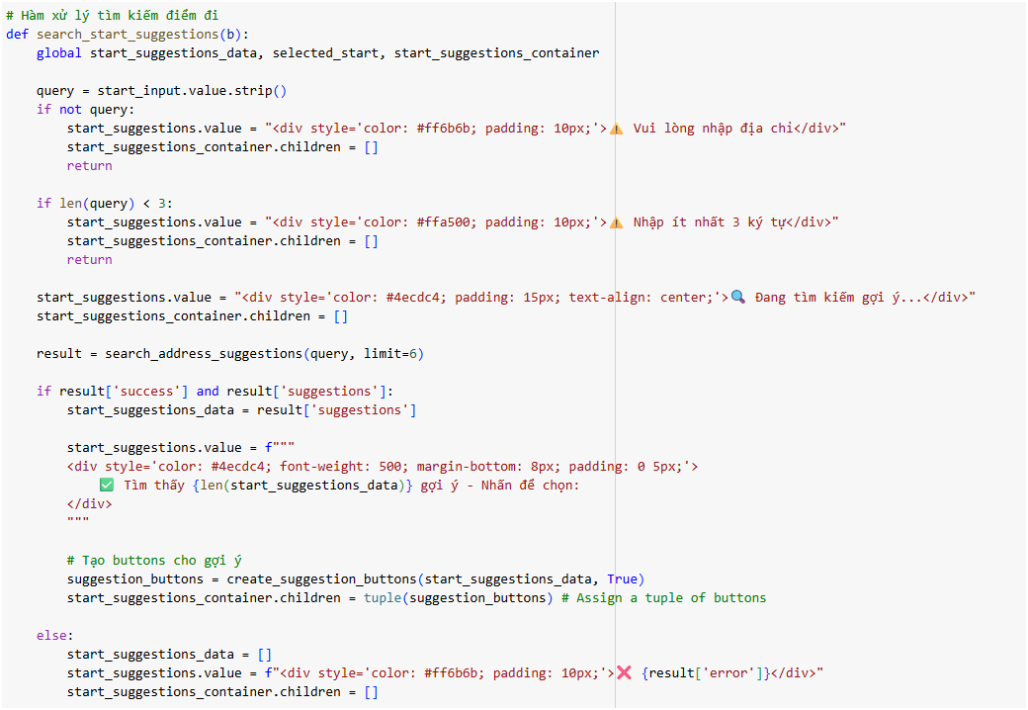
LẤY ĐIỂM ĐI

Slide 13
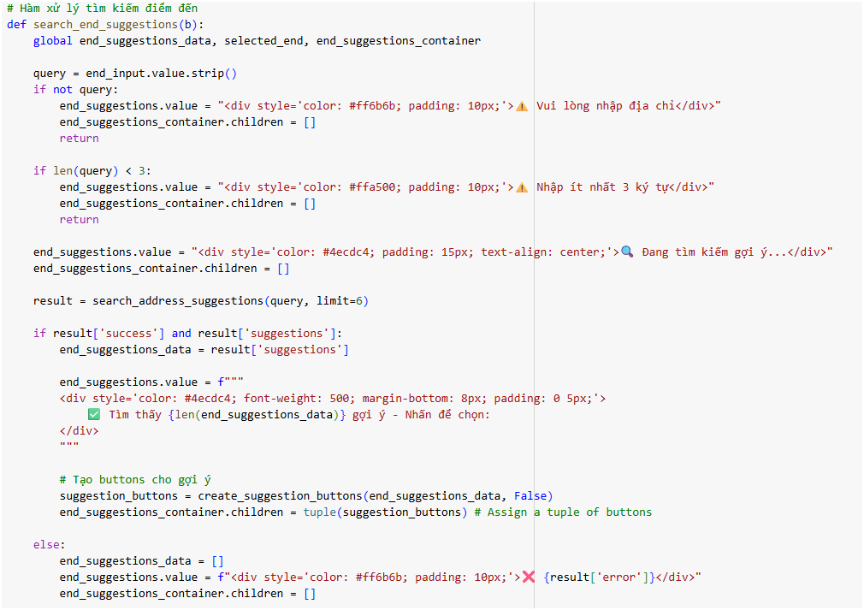

LẤY ĐIỂM ĐẾN

Slide 14
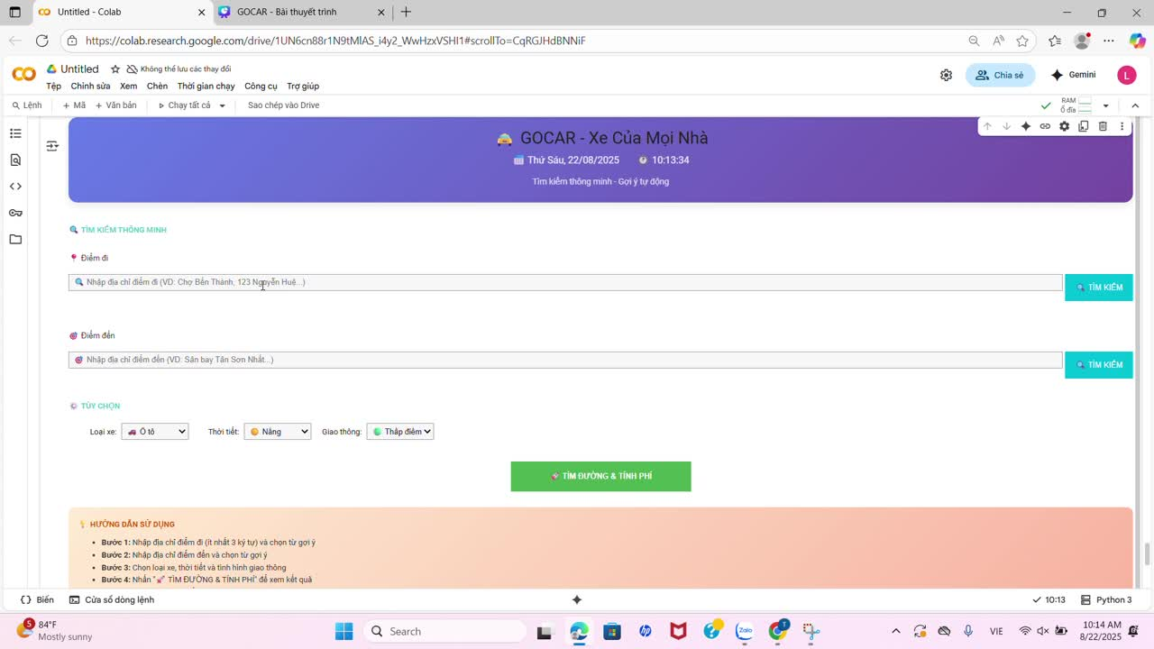

Slide 15


